Slide 1


دليل واجهات وقوائم نظام إدارة معامل الأسنان
شرح تفصيلي شامل لكافة المكونات، القوائم التشغيلية، الأدوات التفاعلية، وآليات الأمان المدمجة

Slide 2



النظرة العامة والتصميم الهيكلي
التكامل والقدرات التشغيلية
    التصميم البصري (Sidebar UI)
ربط شامل بين دورة العمل الفنية (التصنيع والتسليم والدورة المالية (الفواتير والتحصيل) مع إدارة الأطباء والمخزون).
تستقر القائمة الجانبية على الجهة اليمنى من الشاشة بتصميم داكن فاخر (Dark Navy Blue) يمنح تباينًا ممتازا مع منطقة العمل الرئيسية.
توفير أدوات أمان متكاملة كالقفل الفوري والنسخ الاحتياطي وسجلات التتبع والتدقيق الشاملة للعمليات.
تضمن التجربة الفائقة سهولة الوصول المباشر للوحدات وتخفيف إجهاد العين أثناء العمل اليومي المستمر داخل المعمل.
    الإدارة المالية والمخزون
إدارة الفواتير والمدفوعات: إصدار ومتابعة الفواتير الصادرة للعملاء، تسجيل المقبوضات والدفعات النقدية والمصرفية مع إمكانية الطباعة والحذف.
مراقبة المخزون الفعلي: متابعة ديسكات الزيركون، المستلزمات الطبية، إمكانية السحب السريع، الجرد، والتنبيه عند نقص المواد.
المصروفات والنفقات التشغيلية: تسجيل نفقات المعمل والمشتريات وتصنيفها لعرض إجمالي المصروفات بدقة.
التقارير الشاملة: استخراج التقارير المالية والتشغيلية المخصصة حسب التاريخ (اليوم، هذا الشهر، خيار تخصيص الفترة).

Slide 3
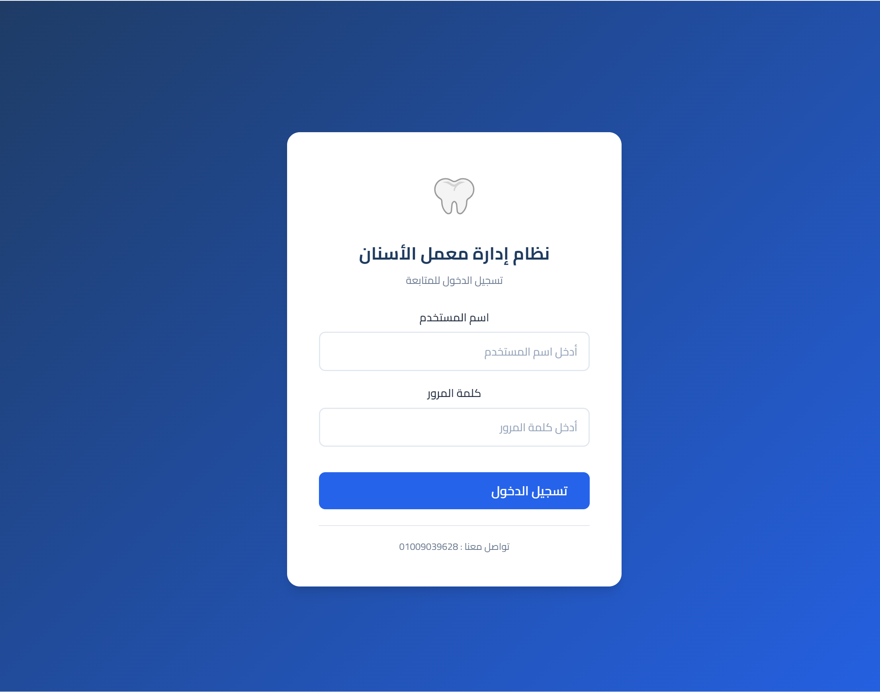
شاشة تسجيل الدخول
تصميم جذاب وأمان عالي
تتضمن حقول أدخال اسم المستخدم وكلمة المرور، بالإضافة إلى معلومات التواصل المباشرة مع الدعم الفني لتقديم المساعدة السريعة.

Slide 4
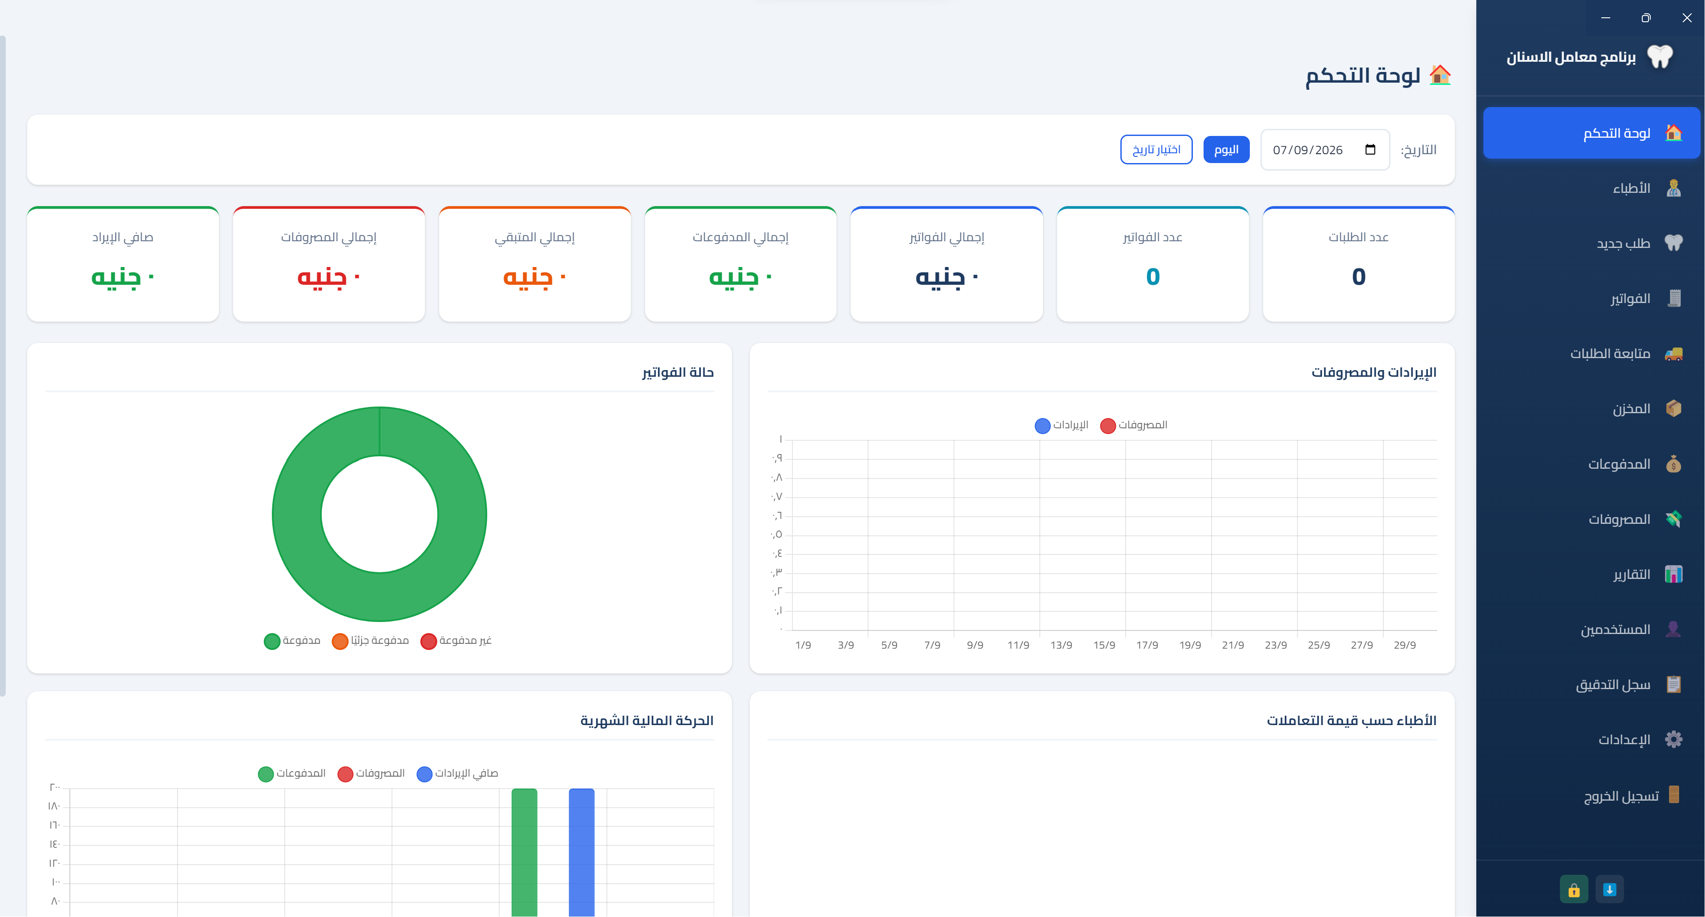


القائمة الجانبية: الوحدات التشغيلية
لوحة التحكم
عرض المؤشرات المالية، إجمالي الطلبات، إجمالي الفواتير، الرسوم البيانية، حسب اليوم الحالي او ماتم إختياره.

Slide 5
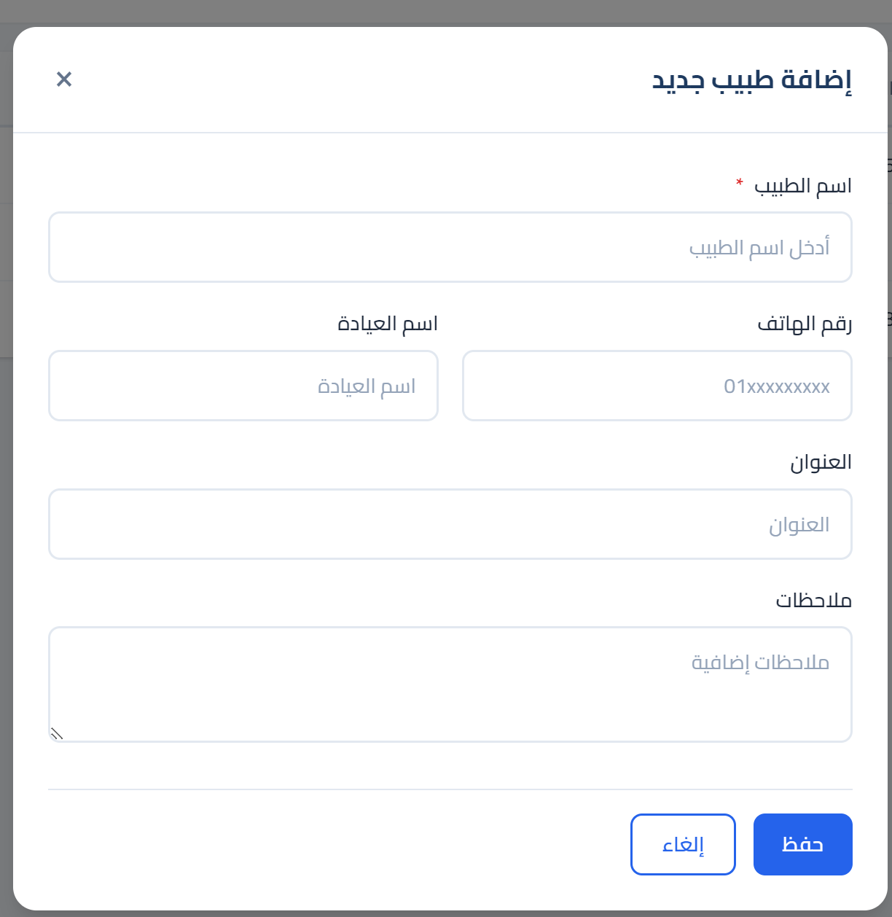

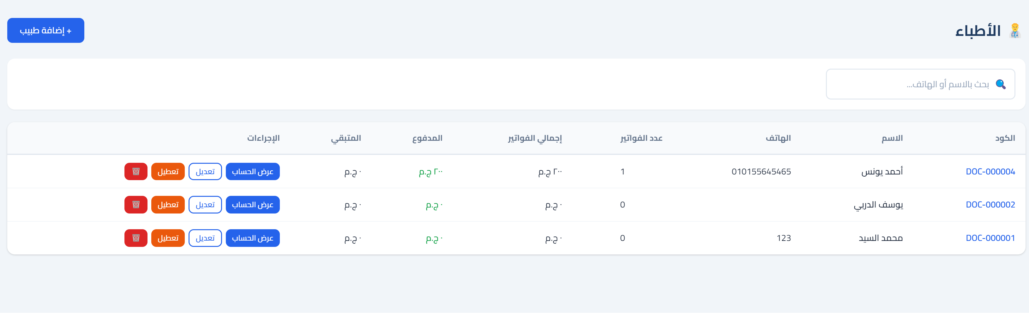
القائمة الجانبية: الوحدات التشغيلية
دليل الأطباء
إضافة اللأطباء و إدارة سجلات الأطباء المتعاملين مع المعمل، تعديل الحسابات، والربط المالي للمدفوعات، وكشف حساب كامل لكل طبيب.

Slide 6

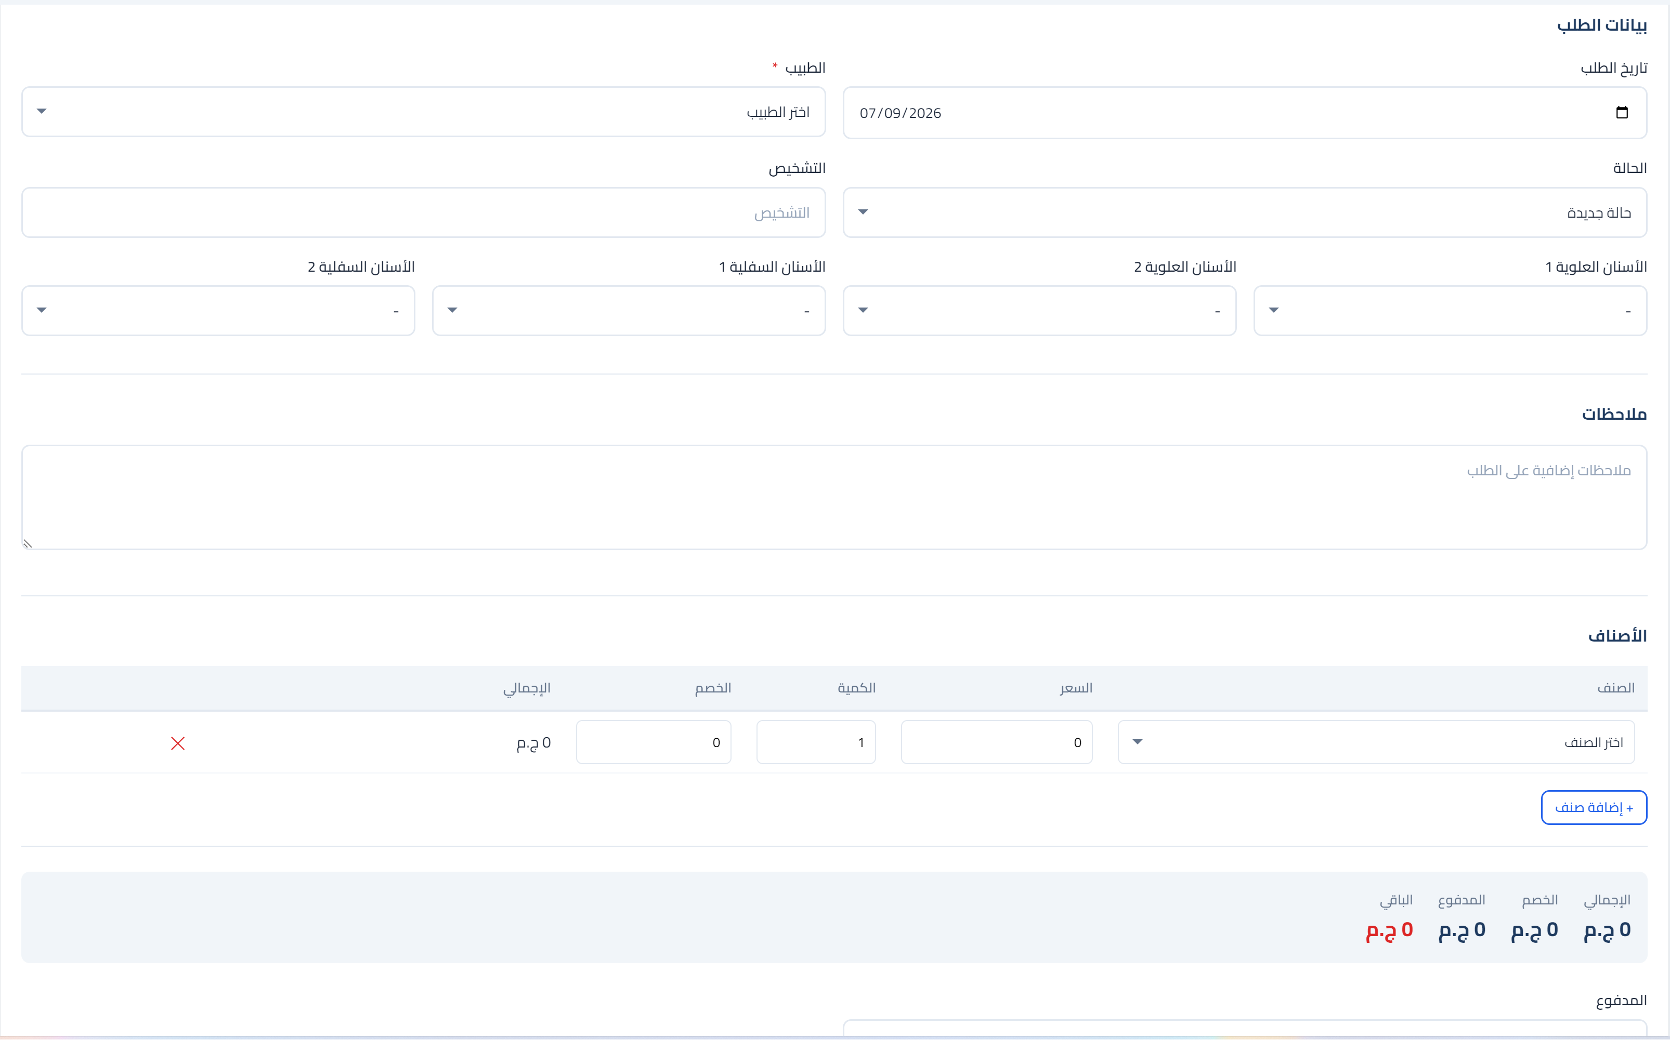
القائمة الجانبية: الوحدات التشغيلية
طلب جديد

Slide 7




آلية إضافة طلب عمل جديد
ملخص الحساب
الأصناف والخدمات
تحديد الأسنان
بيانات الطلب
حساب الإجمالي الكلي، صافي الخصم، المبلغ المدفوع، والباقي المتبقي على الطبيب.
جدول شامل لإضافة الصنف، تحديد السعر والكمية والخصم وتحسيب الإجمالي تلقائياً.
مصفوفة تفاعلية لاختيار الأسنان العلوية والسفلية (صفوف 1 و 2) بدقة عالية.
اختيار اسم الطبيب من قائمة منسدلة، وتحديد تاريخ الطلب، الحالة التشغيلية، والتشخيص الطبي.

Slide 8
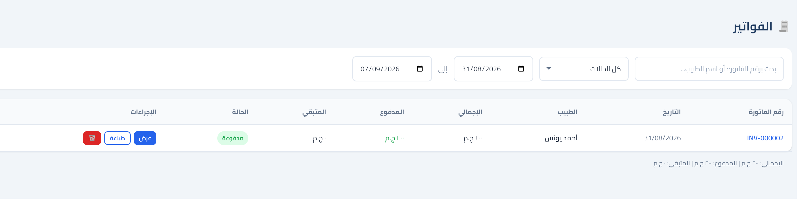
القائمة الجانبية: الوحدات التشغيلية
متابعة الفواتير
متابعة كل الفواتير، امكانية البحث عن الفواتير، والفواتير الخاصة بكل طبيب، حسب حالات الفواتير(مدفوعة جزئياً، مدفوعة ، غير مدفوعه) والبحث بتاريخ الفاتورة وامكانية عرض الفاتورة وطباعتها.

Slide 9
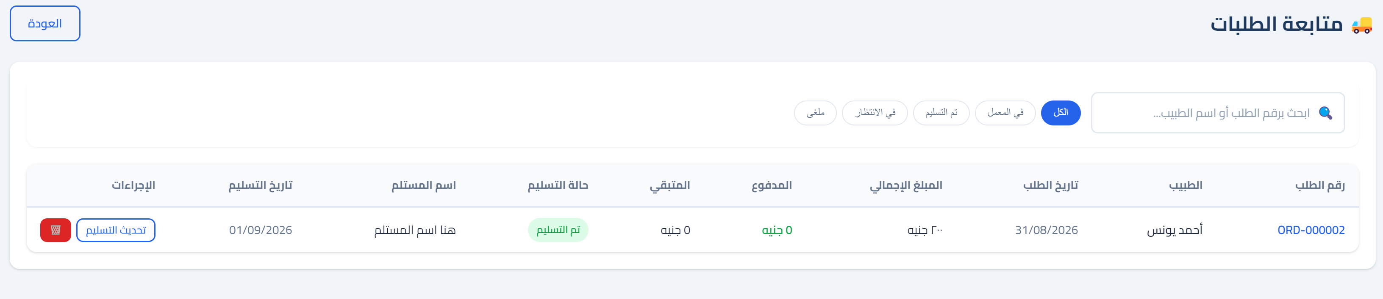
القائمة الجانبية: الوحدات التشغيلية
متابعة طلبات العملاء
متابعة كافة الطلبات بالمعمل حسب حالتها (الكل ، الحالات في المعمل، وما تم تسليمه، وفي الانتظار، والملغي) مع امكانية تحديث حالة التسليم)

Slide 10
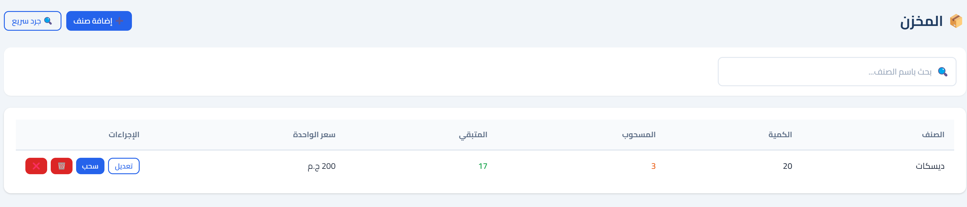
القائمة الجانبية: الوحدات التشغيلية
متابعة الخامات بالمخزن
متابعة الخامات المستخدمه داخل المخزن مع إمكانية اضافة الأصناف، والسحب من المخزن وتعديل الكميات وعمل الجرد السريع للمخزون من الخامات و امكانية البحث بإسم الصنف.

Slide 11
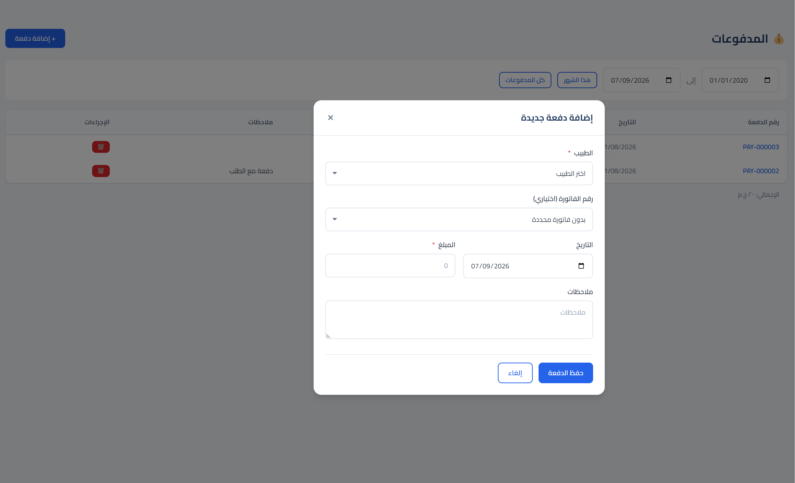
القائمة الجانبية: الوحدات التشغيلية
متابعة مدفوعات العملاء
متابعة مدفوعات العملاء، وإضافة دفعات جديدة بما تؤثر على كشف حساب الطبيب

Slide 12
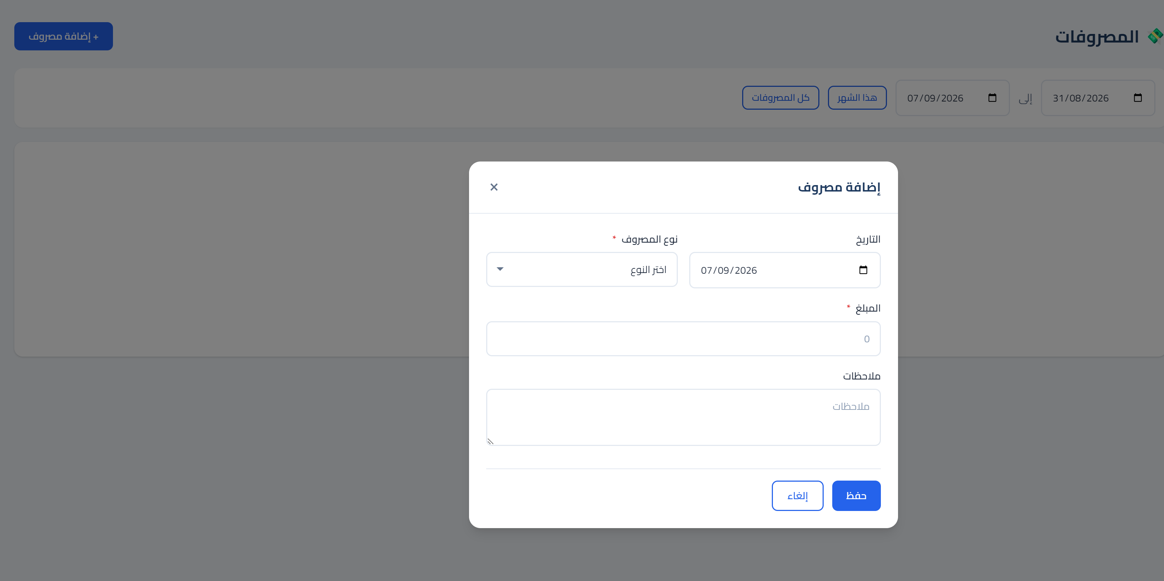
القائمة الجانبية: الوحدات التشغيلية
متابعة المصروفات
متابعة المصروفات حسب نوعها (ايجار، رواتب، خامات ......).

Slide 13
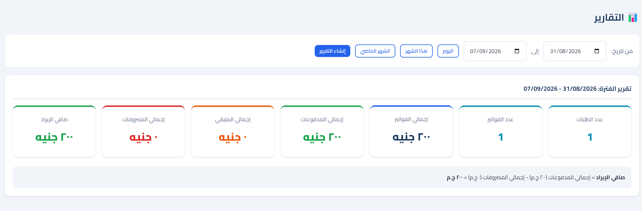
القائمة الجانبية: الوحدات التشغيلية
فلترة التقارير المتقدمة
تتميز شاشات التقرير بشريط فلترة علوي مرن يمكنك من تحديد فترة زمنية بين تاريخين محددين (اليوم، الشهر، فترة مخصصة)، حصر كامل لجميع الإيرادات والمصروفات.

Slide 14
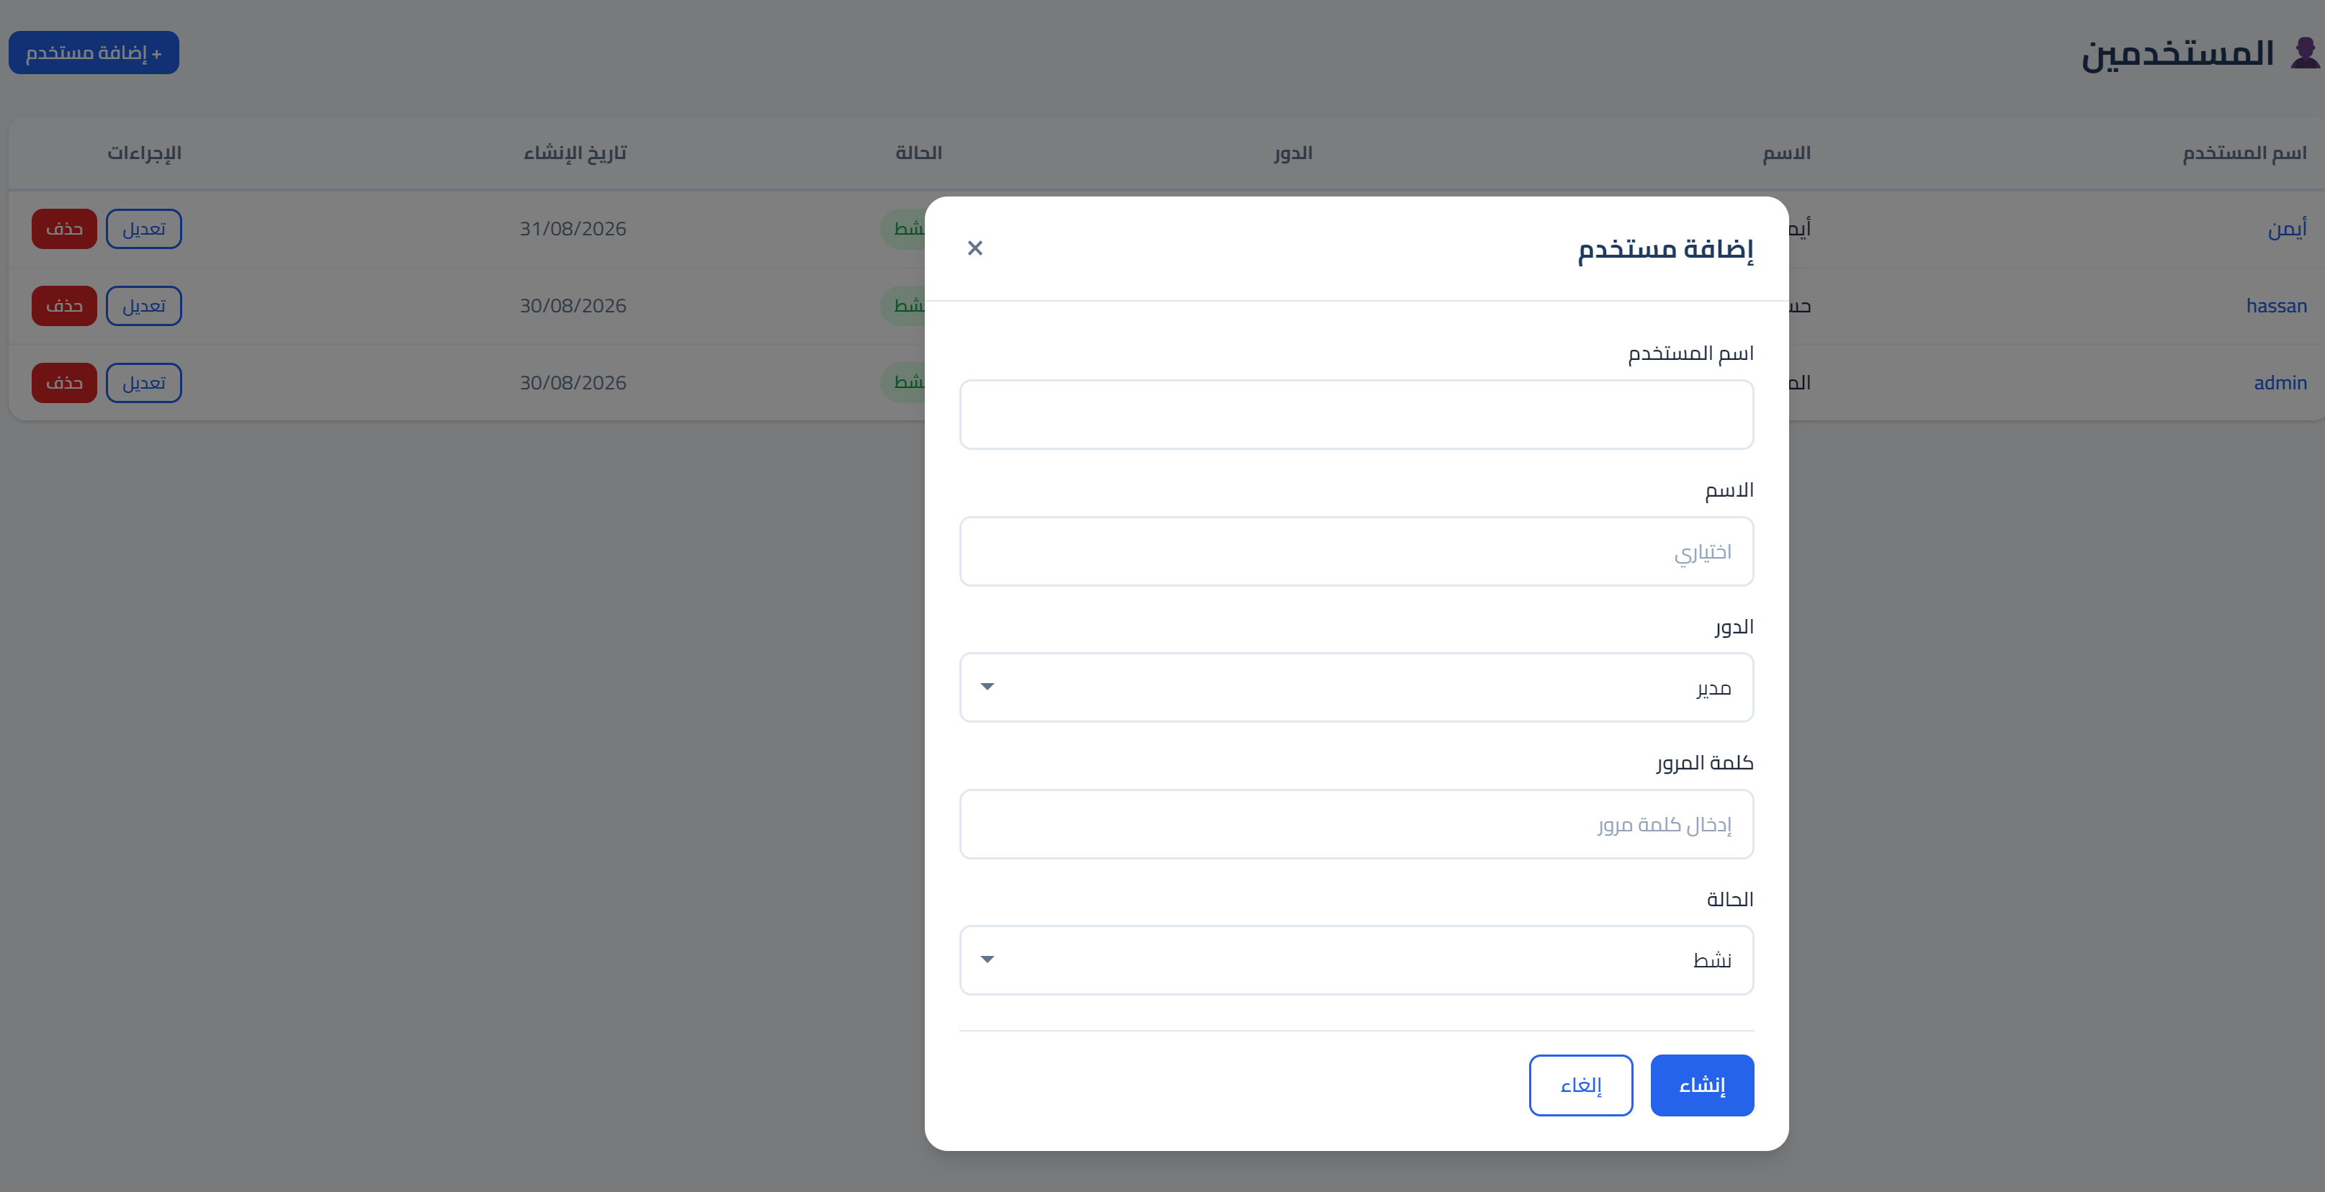
القائمة الجانبية: الوحدات التشغيلية
إدارة المستخدمين
إدارة المستخدمين وصلاحيتهم (مدير ، موظف )

Slide 15
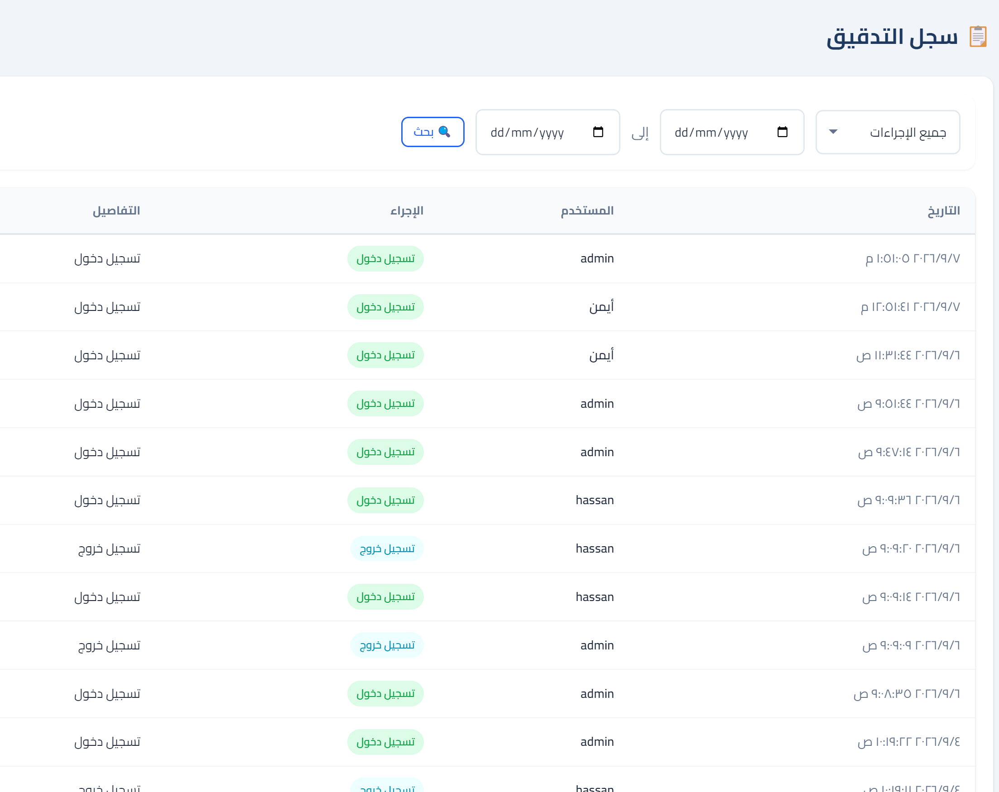
القائمة الجانبية: الوحدات التشغيلية
سجل التتبع والتدقيق (Audit Log)
متابعة كافة الحركات التعديلية والعمليات التي يجريها فريق العمل والموظفون و استعراض الأخطاء والعمليات المنجزة والتعديلات لضمان أقصى درجات الشفافية مع امكانية البحث حسب الاجراء و حسب المدة

Slide 16
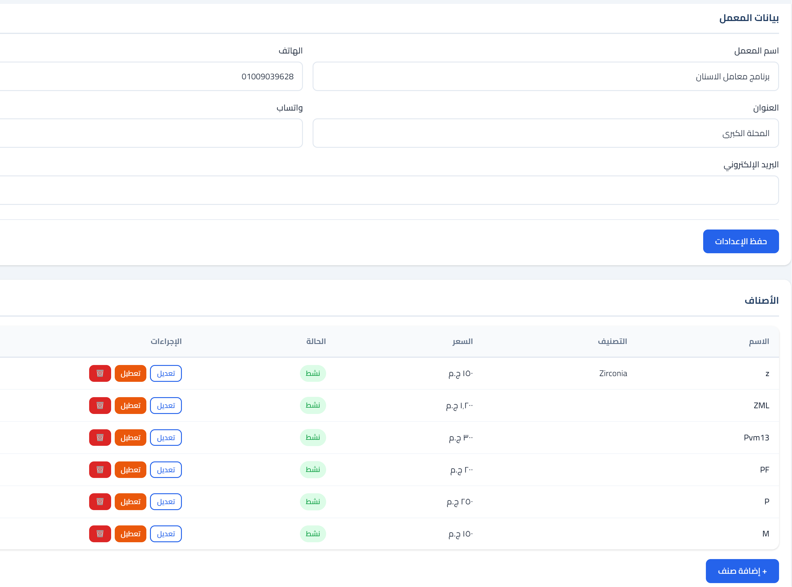
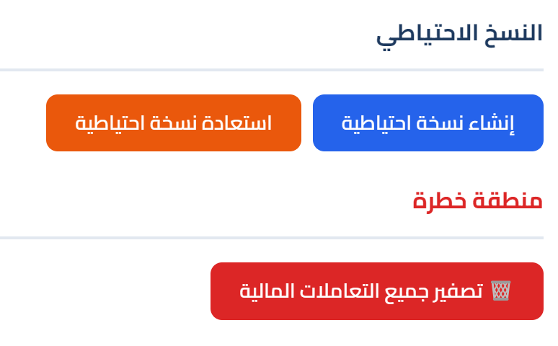
القائمة الجانبية: الوحدات التشغيلية
الإعدادات
إعدادات بيانات المعمل، واضافة الأصناف المستخدمه عند إضافة طلب جديد بحيث عند اختيار الصنف يتم ظهور السعر تلقائياً.
إمكانية إنشاء نسخة إحتياطية، وإمكانية إستعادتها.
وتصفير جميع التعاملات (يتم حذف كافة التعاملات داخل البرنامج من فواتير وغيرها ولا يبقى غير بيانات المخزن والاصناف والاطباء) ويتم حذف باقي التعاملات في البرنامج

Slide 17
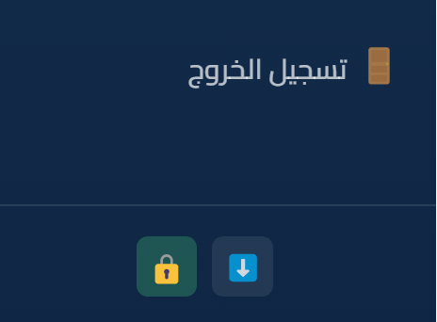
أدوات التحكم السريعة والأمان
تضم الأسفل الجانبي للقائمة أدوات أمان واستخدام مهمة لحماية بيانات المعمل واستمرارية العمل:
قفل الشاشة المؤقت: يُمكّن الموظف من قفل الشاشة عند مغادرة المكتب دون الحاجة لتسجيل الخروج الكامل.
النسخ الاحتياطي الفوري: إمكانية إنشاء نسخة احتياطية لقاعدة البيانات أوفلاين أو سحابياً لمنع فقدان البيانات.
تسجيل الخروج الآمن: إنهاء الجلسة الحالية وحماية النظام من الوصول غير المصرح.

Slide 18

هل لديك أي استفسارات؟
نظام إدارة معامل الأسنان المتكامل _ كفاءة، أمان، وسهولة في الاستخدام
الدعم الفني 01009039628

